Slide 1
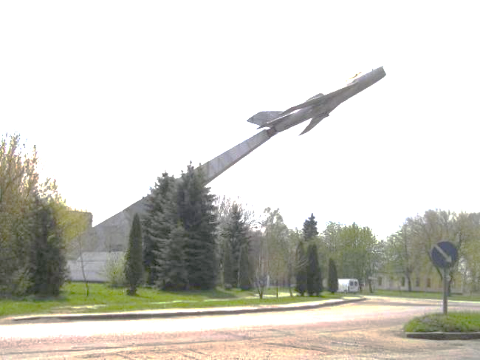
Всеукраїнський відкритий інтерактивний конкурс «МАН – Юніор Дослідник» Номінація – «Історик – Юніор»
“Пам'ятник Герою Радянського Союзу Іванову Івану як один із символів міста Дубна”
ОБЛАСНИЙ КОМУНАЛЬНИЙ ПОЗАШКІЛЬНИЙ НАВЧАЛЬНИЙ ЗАКЛАД
«РІВНЕНСЬКА МАЛА АКАДЕМІЯ НАУК УЧНІВСЬКОЇ МОЛОДІ»
РІВНЕНСЬКОЇ ОБЛАСНОЇ РАДИ

Slide 2
Інформація про учасника
Гладин
Артем Андрійович
учень 5 – Б класу
Дубенського ліцею №7
Дубенської міської ради
Рівненської області

Slide 3
Інформація про керівника проєкту
Гаврилюк
Сергій Володимирович
вчитель історії
Дубенського ліцею №7

Slide 4
Тема: “Пам'ятник Герою Радянського Союзу Іванову Івану як один із символів міста Дубна”
Об’єкт дослідження: культурна спадщина міста Дубна.
Предмет дослідження: архітектурна пам’ятка міста – пам’ятник Герою Радянського Союзу І. І. Іванову.
Мета дослідження: простежити та визначити основні відомості, які стосуються цієї пам’ятки історії. Значення споруди для формування історичної пам’яті нашого народу.
Завдання дослідження
Визначити точне розміщення та оформлення досліджуваної пам’ятки;
Дізнатися час створення та відкриття пам’ятки;
Проаналізувати історичні події, та роль діячів, які стали причиною створення пам’ятного знаку;
Підвести підсумки, щодо значення цієї споруди у історії міста та України.

Slide 5
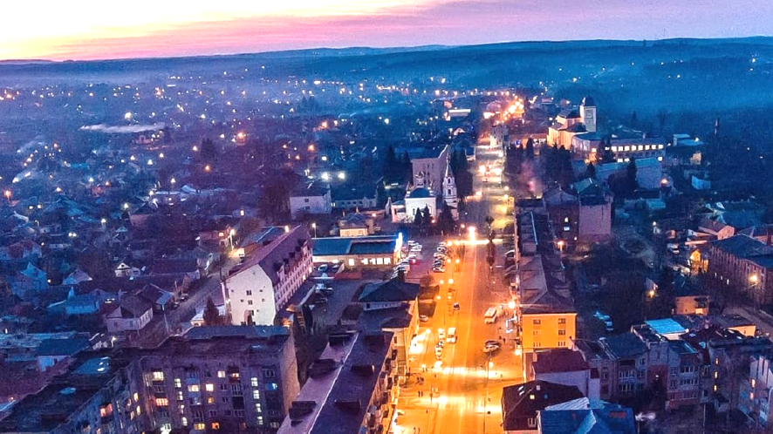
Актуальність питання
Кожна пам’ятка, яка прикрашає наше місто має історію та передумови свого створення. Події Радянсько – Німецької війни тісно переплітаються із сьогоденням, і слугують нагадуванням про значення відважних героїв та їх подвигів у наближенні перемоги.

Slide 6
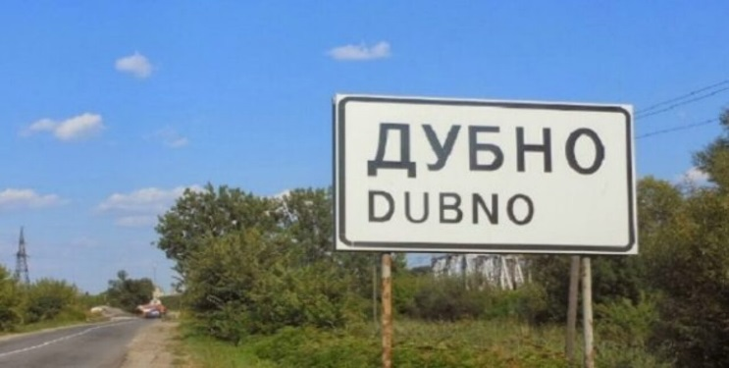
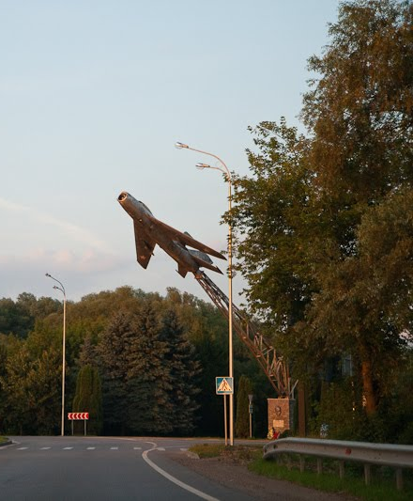
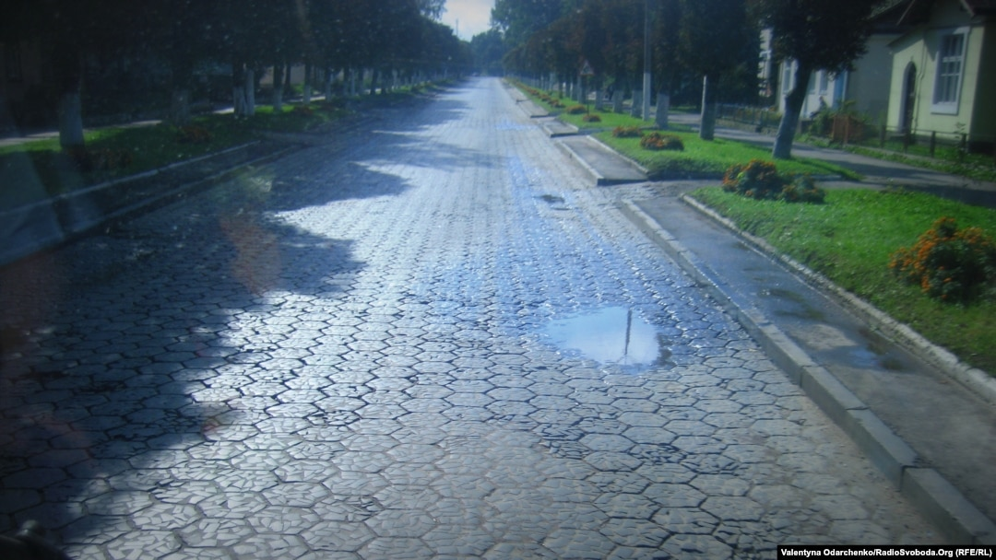
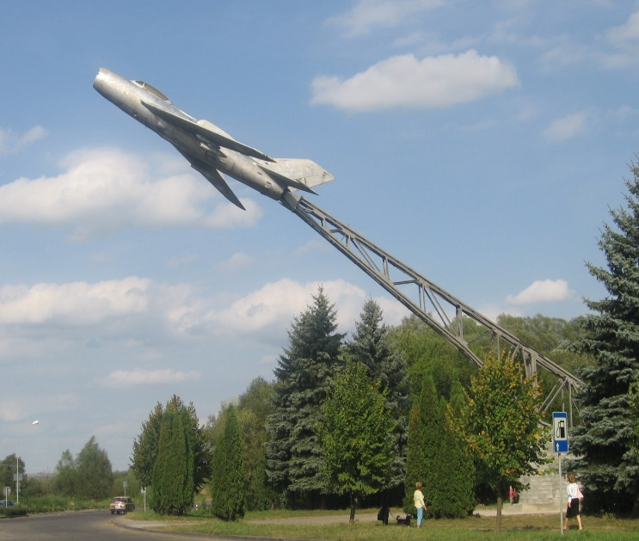
Хочу представити вашій увазі історичну пам'ятку міста Дубна - Пам'ятник Герою Радянського Союзу Іванову Івану.
Пам'ятник розташований на в'їзді у місто Дубно, по вулиці Шевченка.

Slide 7
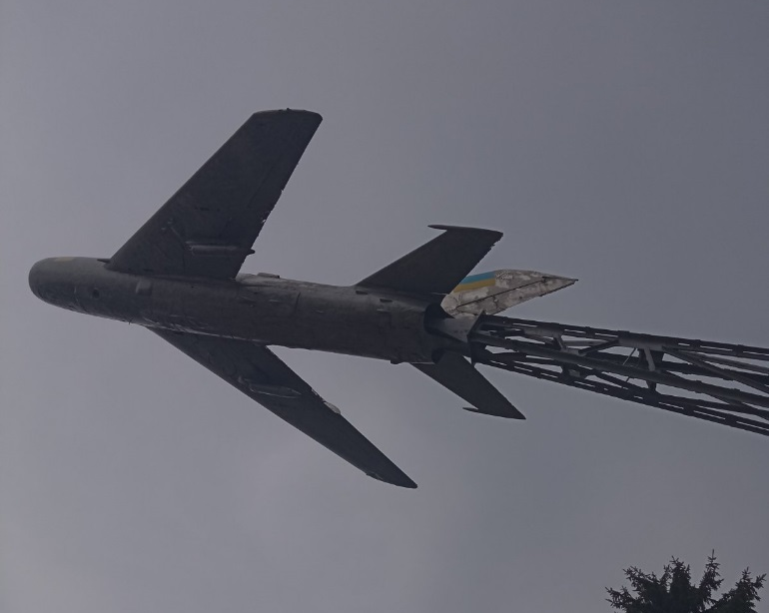
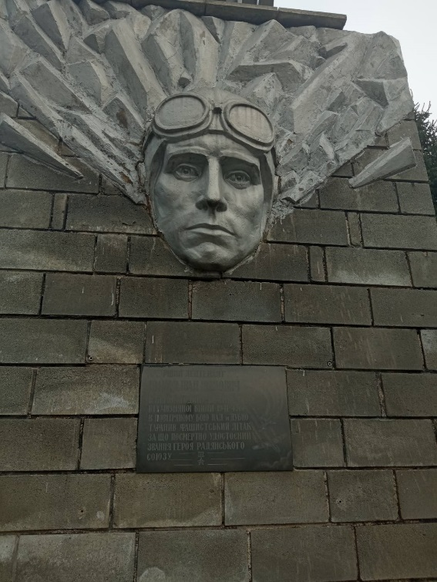
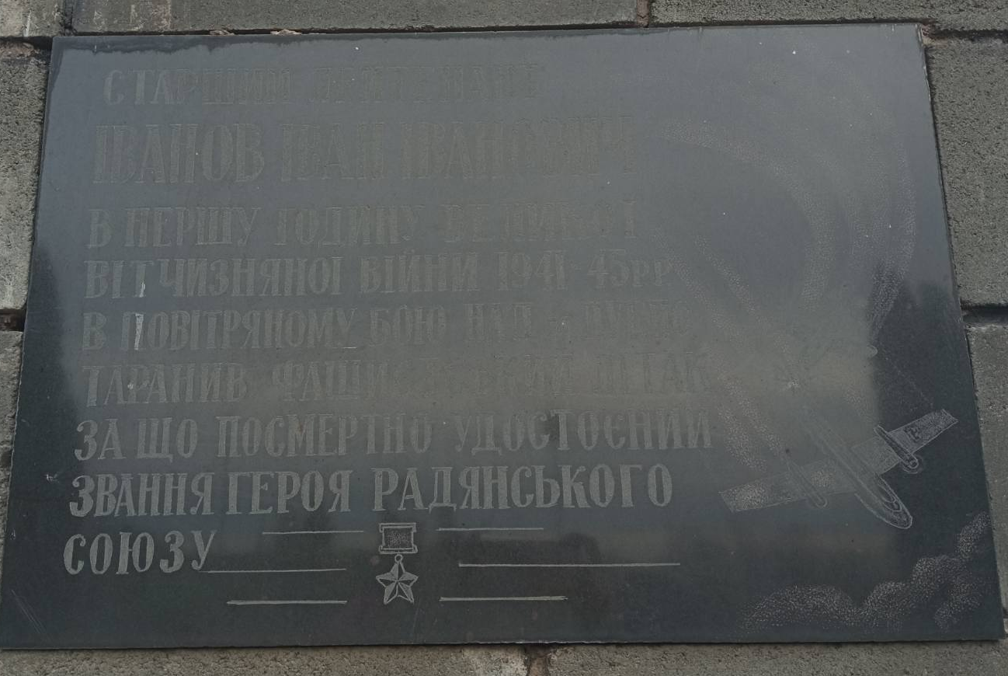
Це літак МІГ – 19, який розташований на постаменті. На ньому знаходиться барельеф - обличчя пілота і дошка- табличка. Відкритий у жовтні 1978 року.

Slide 8
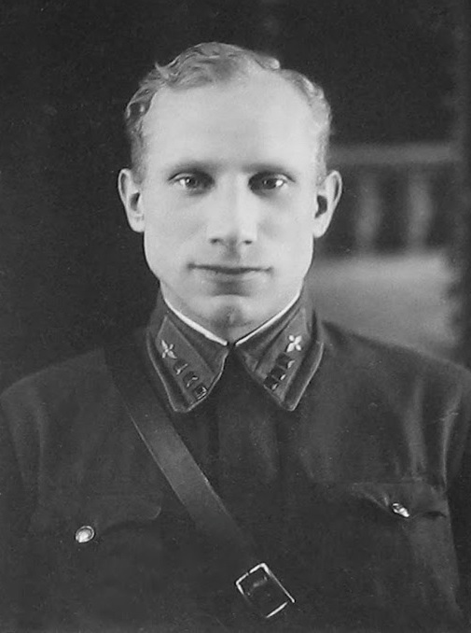
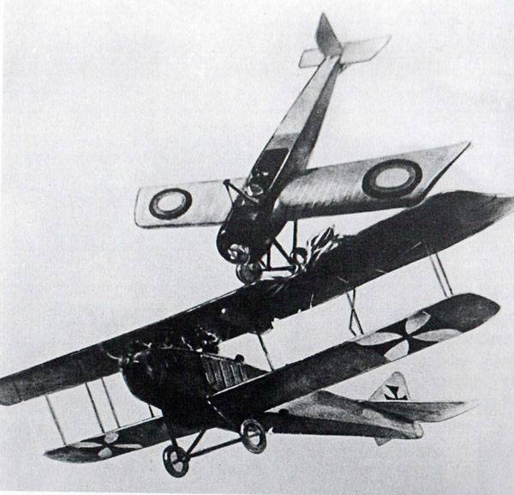
Пам'ятник встановлений військовому льотчику Радянського Союзу, Івану Івановичу Іванову, який загинув в перший день війни 22 червня 1941 року.
Здійснюючи один із перших повітряних таранів, здійснений ланкою винищувачів «І – 16» 46 авіаполку спрямований на перехоплення німецьких літаків, зразка «Хенкель – 111», льотчик протаранив своїм літаком, літак ворога.

Slide 9
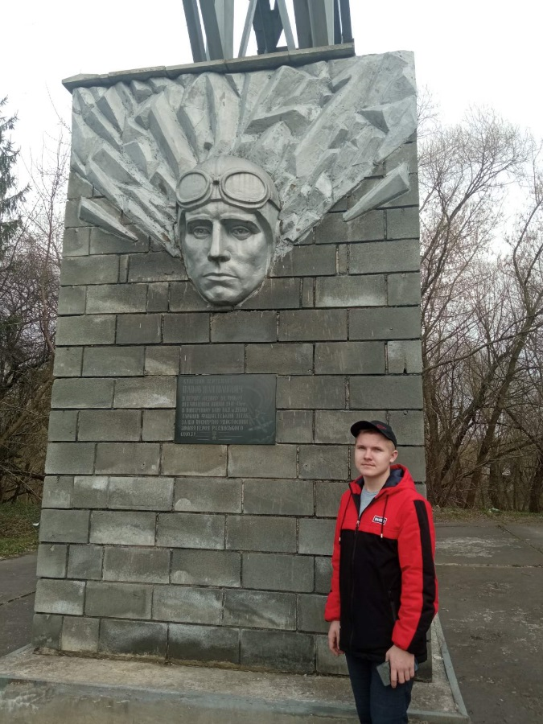
Згадок про те хто встановив літак в джерелах не наведено. Відомо, що у 2009 році пам’ятний знак було реставровано, зробили це скульптор С.М. Мороз та архітектор В.І. Комаровський.

Slide 10
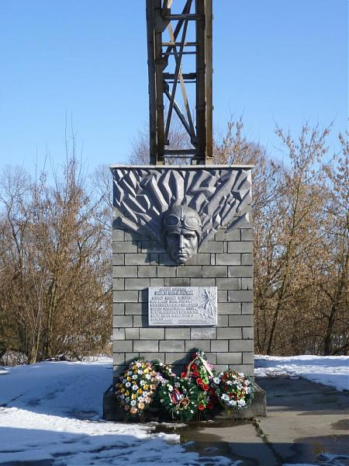
Пам'ятник Іванову Івану відображає інформацію про повітряну битву, яка проходила на нашій території. А в наш час відбувається війна ЗСУ, тероборони, мирних людей з Росією і про ці події ми не зможемо забути НІКОЛИ. З гордістю будемо згадувати та обов’язково встановимо багато пам'ятників нашим ГЕРОЯМ.

Slide 11
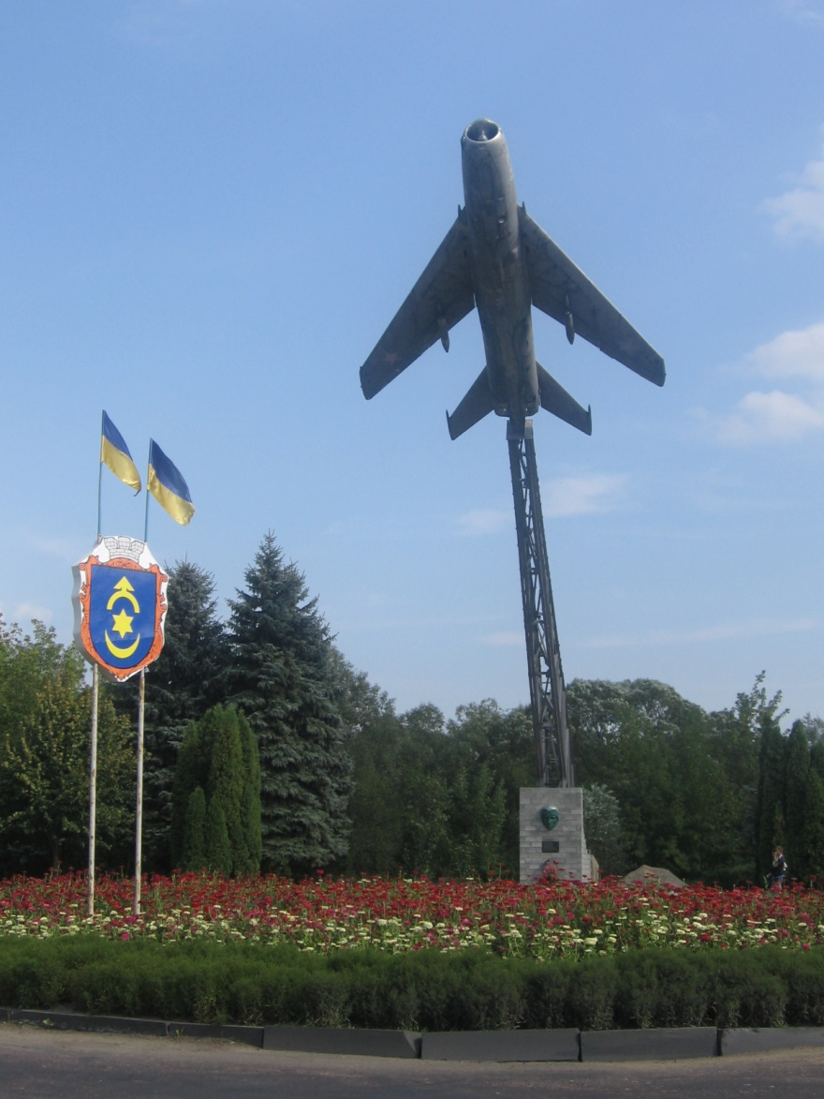
Завершити хочеться такими словами: цінуйте своє, власні історичні пам’ятки, плекайте та розвивайте свій власний край та Україну, в наших руках її доля, шлях, який ми збудуємо, приведе її або до розквіту, або до загибелі, не допустимо цього.

